Slide 1





S P O T
SSAFY 4기 특화 프로젝트
서울 1반 A102

Slide 2


목차
CONTENTS
Chapter 01 | 기획 배경
Chapter 02 | 프로젝트 소개
Chapter 03 | 향후 계획
Chapter 04 | 기대효과

Slide 3





기획 배경
01
CHAPTER

Slide 4




기획 배경

Slide 5

기획 배경
교통
맛집
일정
코스
지역
관광지
날씨

Slide 6

기획 배경

Slide 7










망고 플레이트
Triple
%
위치 기반 맛집 검색 및 추천 서비스
최저가 예약 및 여행 일정 제작 서비스

Slide 8

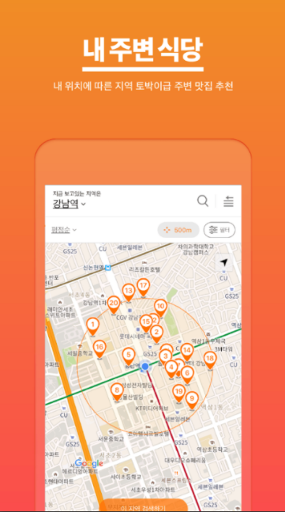
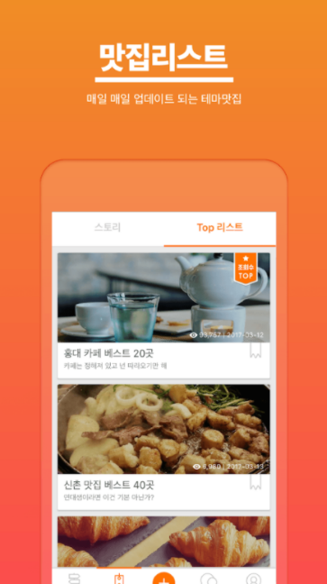
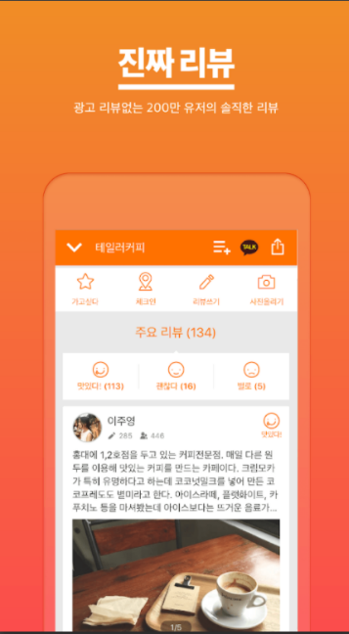
망고 플레이트
위치 기반 맛집 검색 및 추천 서비스
(출처 : Google Play 스토어)

Slide 9

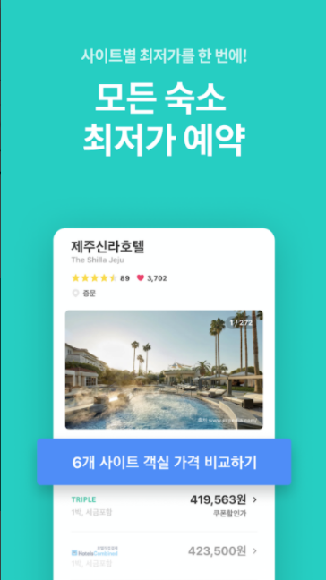
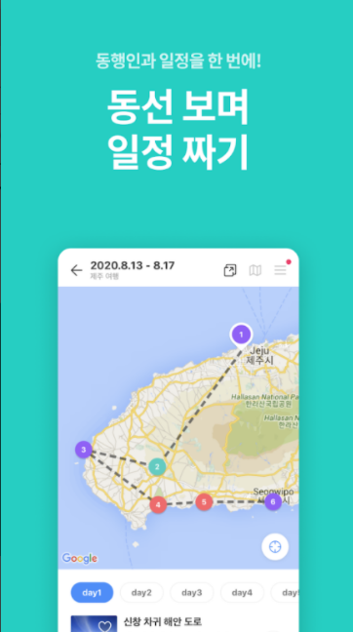
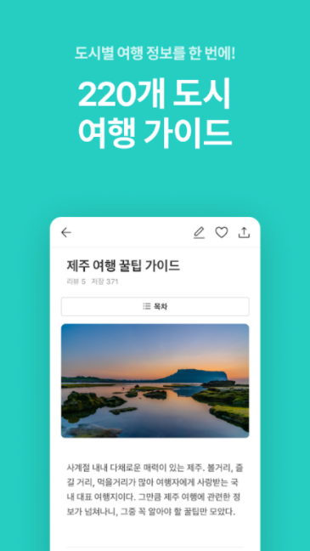
Triple
최저가 예약 및 여행 일정 제작 서비스
(출처 : Google Play 스토어)

Slide 10
망고 플레이트
Triple
%
위치 기반 맛집 검색 및 추천 서비스
최저가 예약 및 여행 일정 제작 서비스

Slide 11



프로젝트 소개
02
CHAPTER

Slide 12
프로젝트 소개
Support & Produce
Our Trip
SPOT
유저 기반 빅데이터를 통해 맛집과 관광지 추천 및 여행 코스 제작

Slide 13
프로젝트 소개
- 사용 데이터
1. 맛집 데이터
(출처 : SSAFY)
2. 전국 관광지 정보 데이터
(출처 : 공공데이터포털)
3. T map 이용 데이터
(출처 : SK Big Data Hub)

Slide 14
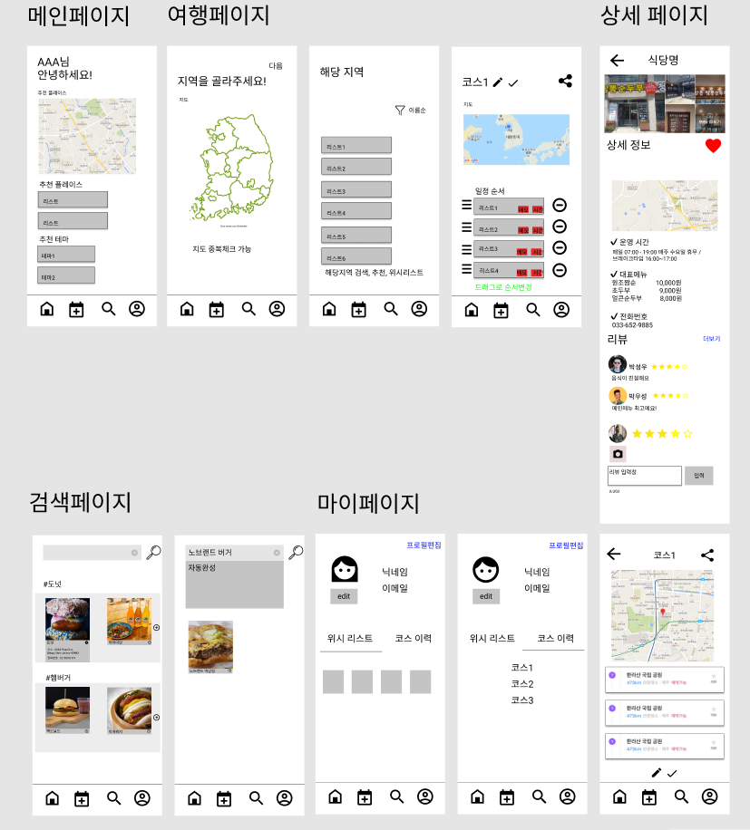
프로젝트 소개
- 와이어프레임

Slide 15






프로젝트 소개
- 개발 도구

Slide 16
프로젝트 소개
- 시스템 흐름

Slide 17
향후 계획
03
CHAPTER

Slide 18



데이터 전처리
맛집 데이터와 관광지 데이터에서
SPOT에서 필요한 컬럼만 추출, 가공하여 효용성 증대
01
02
03
UI/UX 최적화
KoNLPy 알고리즘 적용
사용자 친화적인 UI/UX를 위해
와이어프레임에서 더 심화하여
화면을 설계 및 구현
맛집 데이터의 리뷰에서
특이사항이 될 만한 단어를 추출,
tag화 하여 더 정학환
사용자 기반 추천 시스템 구현

Slide 19
기대효과
04
CHAPTER

Slide 20









사용자 만족도 증가
스팟에 대한 불확실성 감소
무분별한 광고 제한
유저 기반 추천 알고리즘을 통해
사용자가 원하는 여행 코스를 제공함으로서
만족도 증가
사용자들이 직접 남긴 리뷰들로
스팟에 대한 태그를 달아
사용자가 원하는 스팟 적중률을 높임
업주가 올려놓는 광고가 아닌.
사용자들의 리뷰를 통해 추천 시스템을 구현하여
관심없는 분야의 스팟 추천을 제외할 수 있음

Slide 21
Q & A

Slide 22
감사합니다

